Slide 1
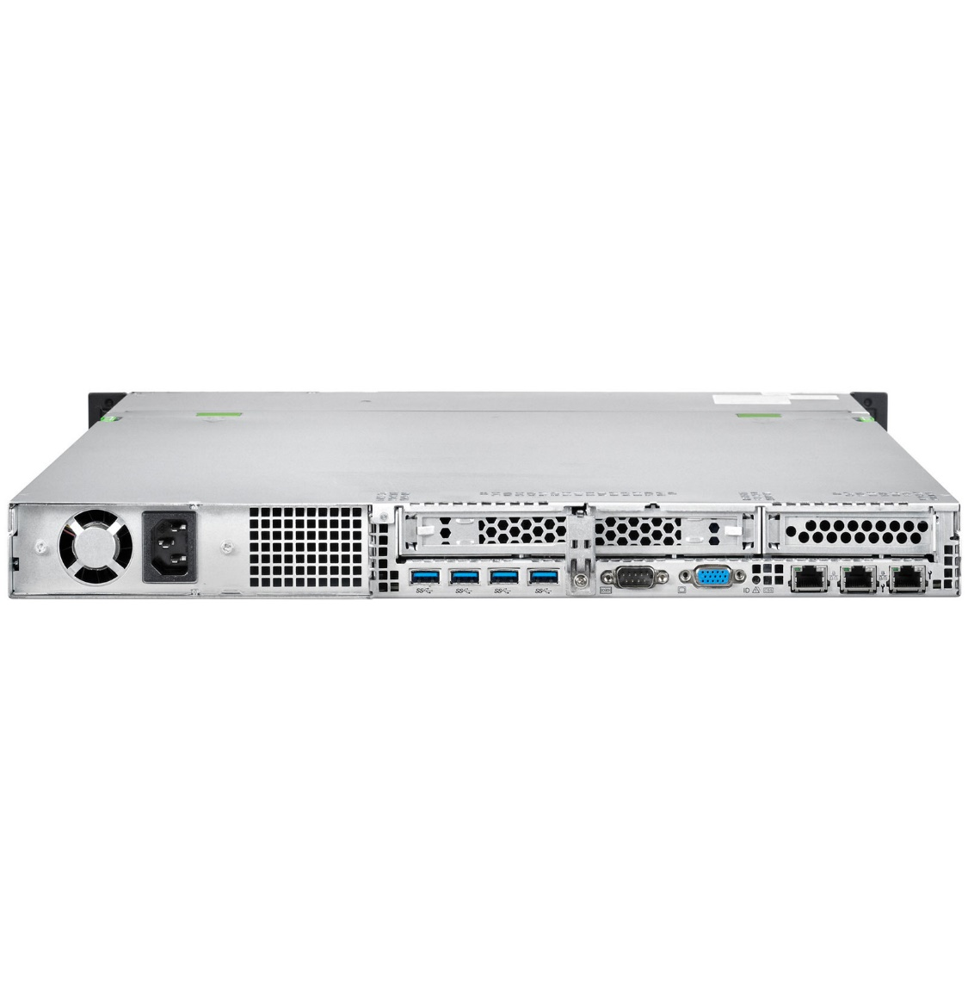
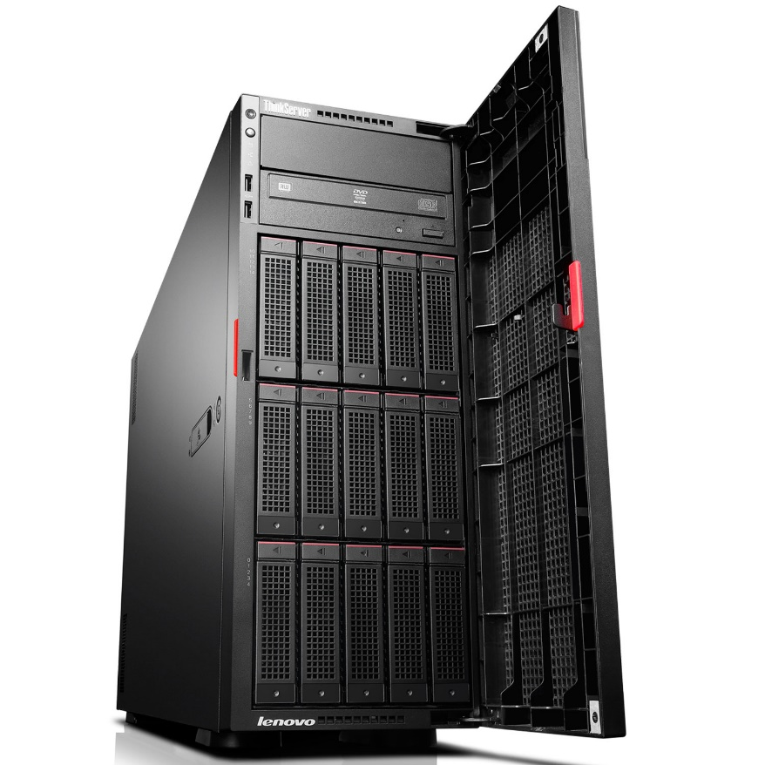
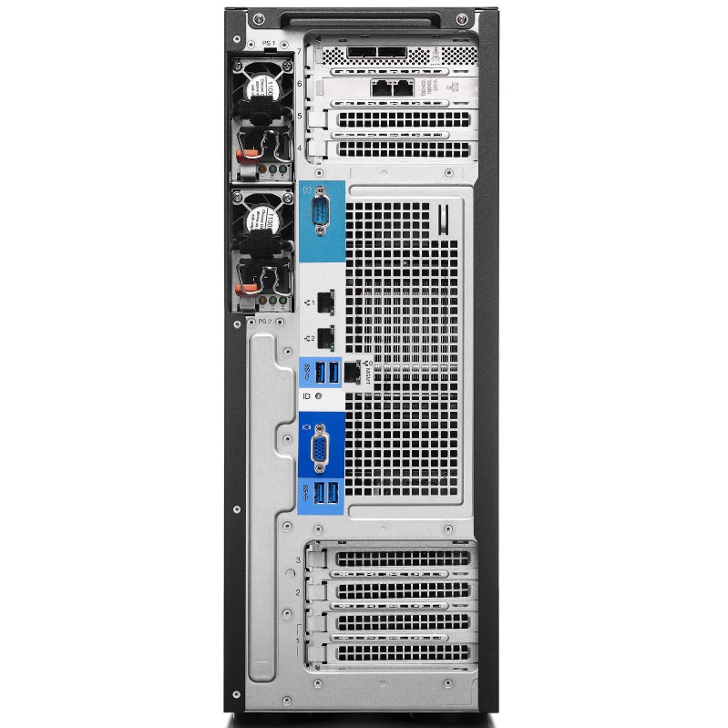
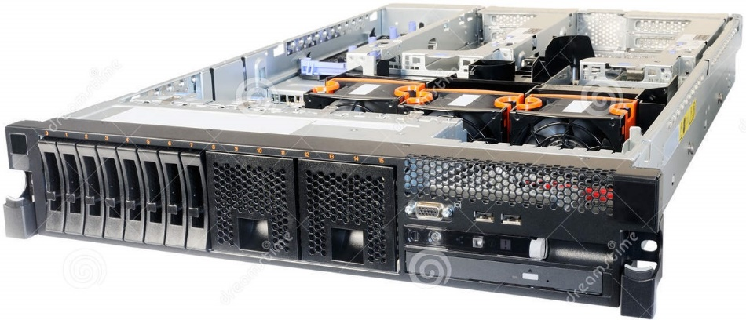

LES SERVEURS

Slide 2
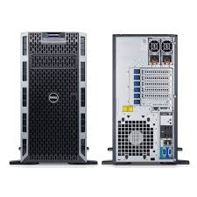
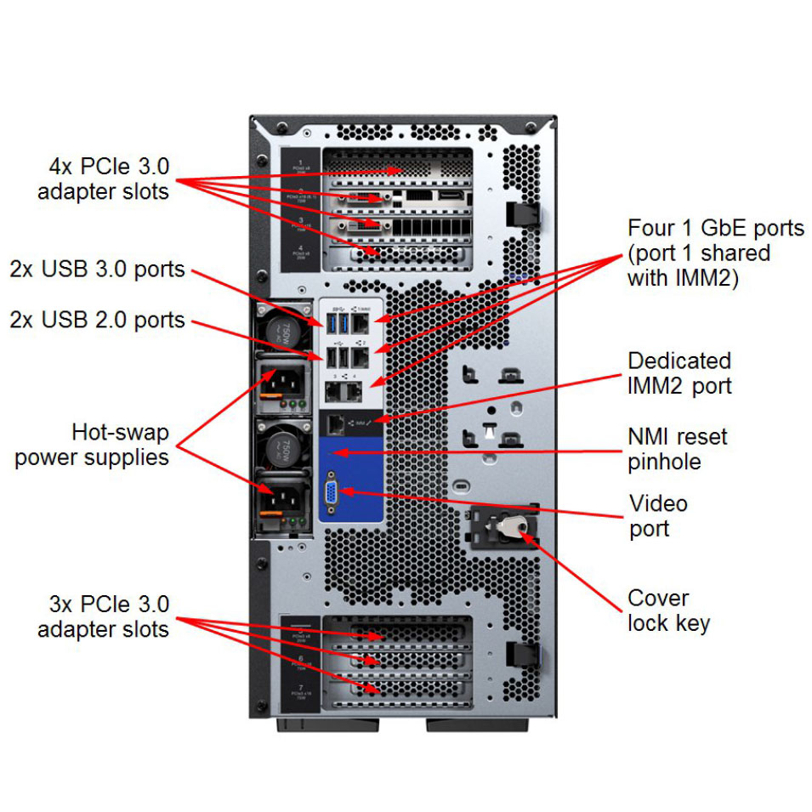
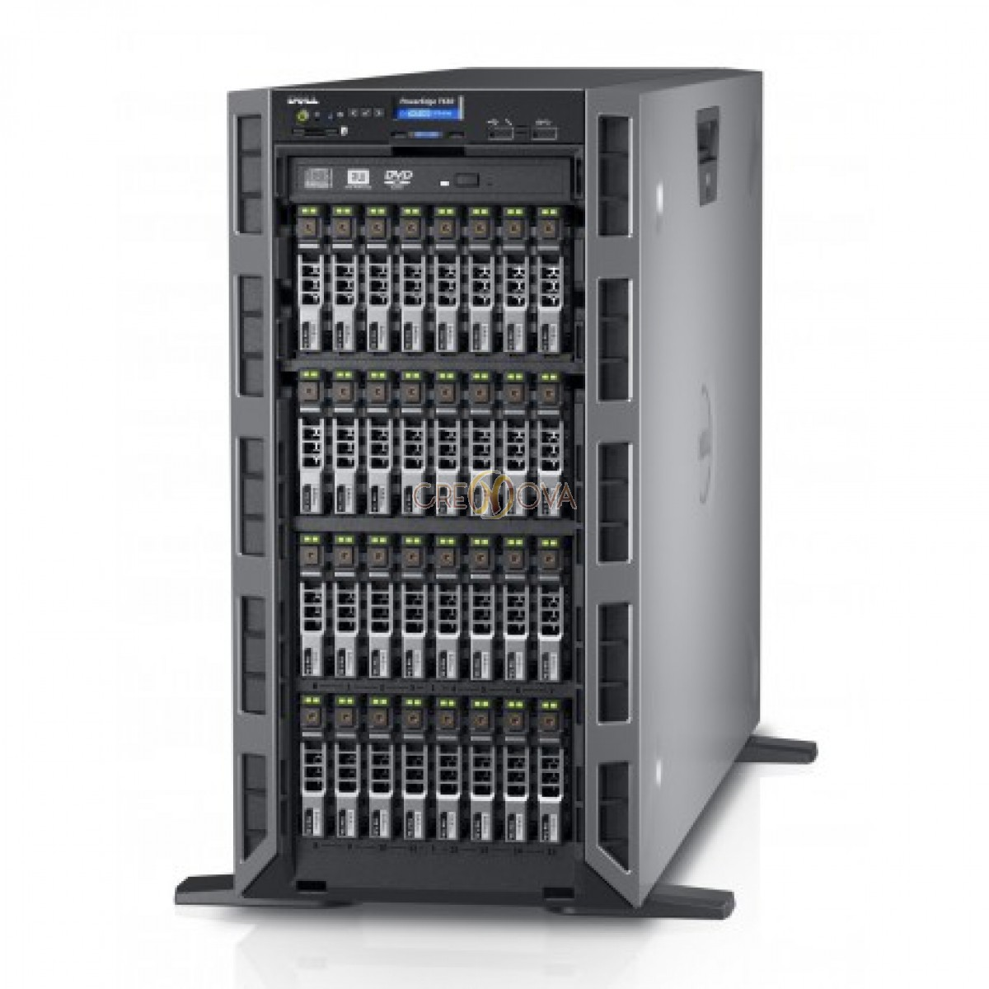
Les différents formats: Serveur Tour
Notes:
Ce format de serveur ressemble de près à une unité centrale d'ordinateur fixe. Son grand avantage :il peut être installé dans n'importe quelle pièce de l'entreprise, contrairement aux serveurs racks ou lames, qui nécessitent une baie pour fonctionner. D'un faible encombrement, ces serveurs proposent souvent des performances d'entrée de gamme, et leur prix de départ est proche de celui d'un ordinateur fixe. Avec un serveur tour dans une PME, les données sont toutes stockées sur une seule et même machine, ce qui rend l'administration particulièrement simple. De plus, les serveurs tours n'exigent pas de niveaux de qualité de maintenance très élevés. Simplicité et robustesse, le serveur tour est un premier outil idéal pour commencer à étendre et diversifier le système d'information de l'entreprise. Concrètement, l'utilisateur choisit la configuration : volume de stockage souhaité avec ajout d'un ou plusieurs disques durs, et puissance de calcul avec fréquence et nombre des processeurs. 4 disques durs et un processeur peuvent suffire pour une entreprise de 25 postes de travail. Mais un serveur tour peut en moyenne haute accueillir 6 disques durs, et deux processeurs.

Slide 3
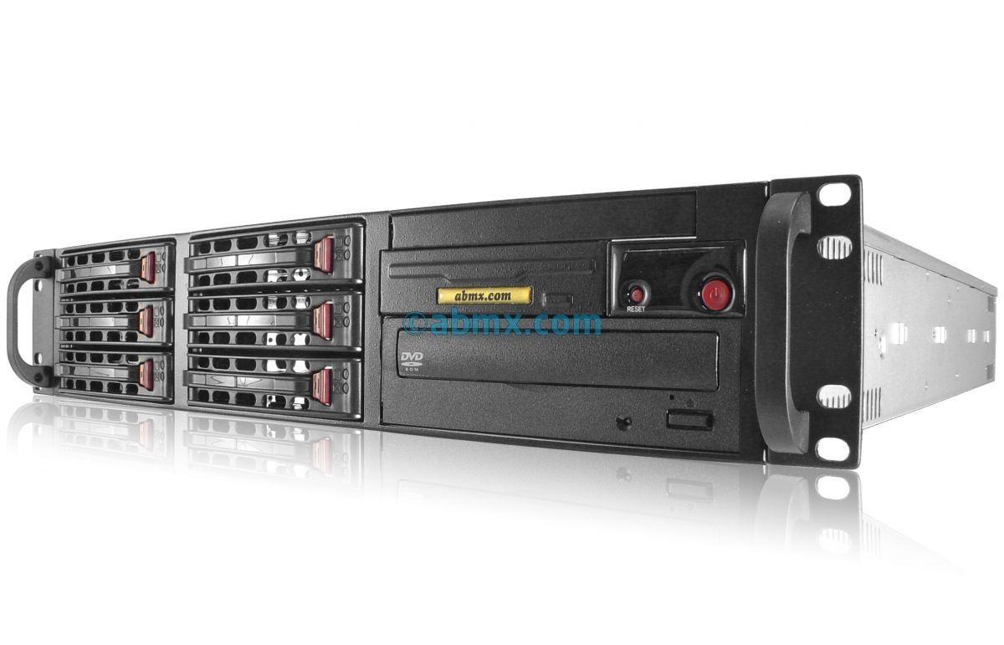
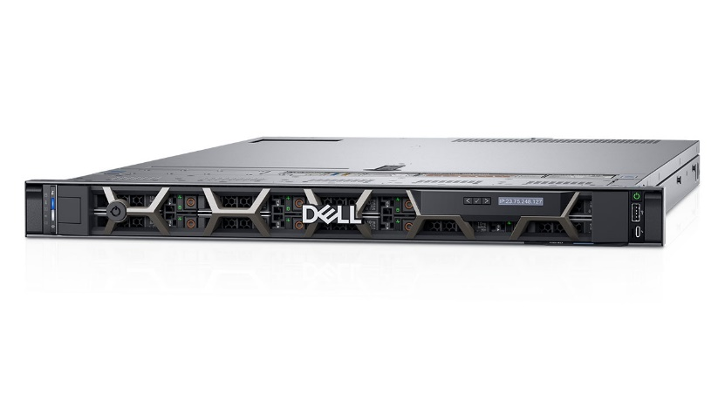
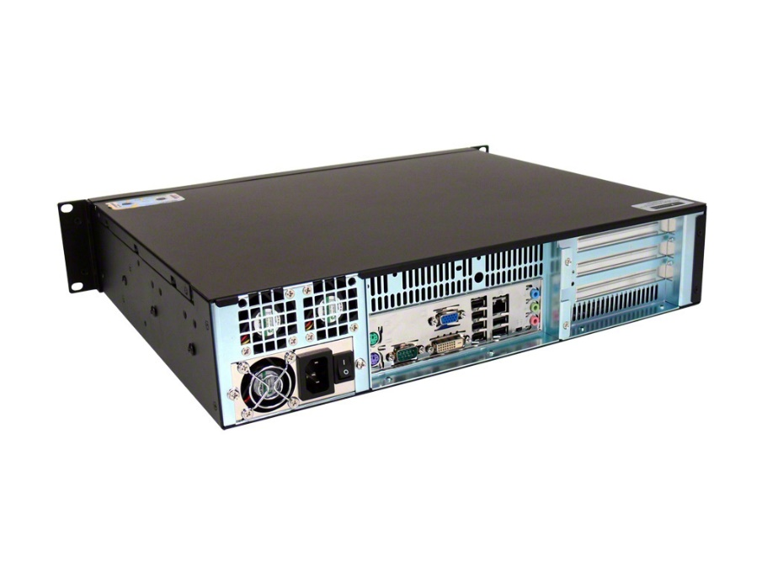
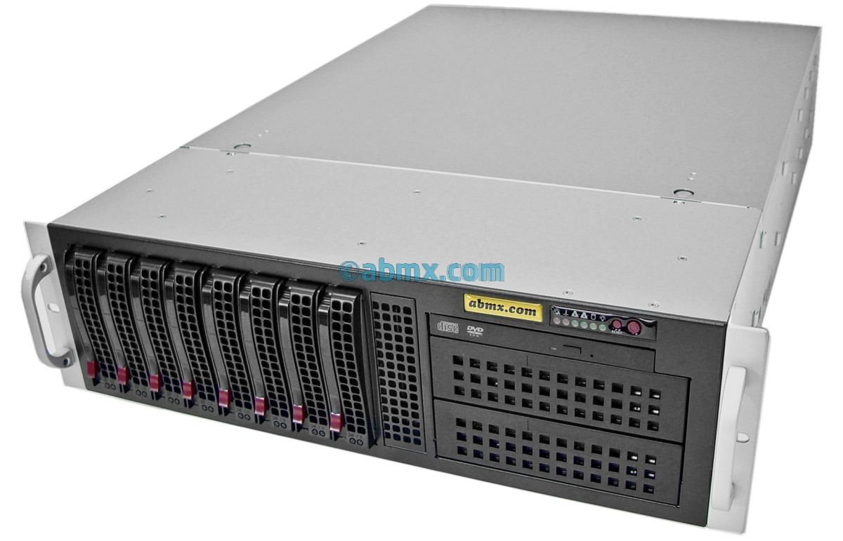
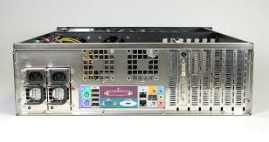
Les différents formats: Serveur Rack
Notes:
Le serveur rack est conçu pour être disposé dans des baies, c'est à dire des armoires équipées d'huisserie pour installer les différents matériels informatiques. Ceux ci vont être empilés dans la baie, avec l'avantage de pouvoir mutualiser les performances des différents équipements. Serveur, stockage (NAS ou DAS), appliance de sécurité et de réseau ; toutes les fonctions informatiques nécessaires à la vide l'entreprise seront regroupées au même endroit. De ce fait, la gestion de la connectique entre les différentes machines et la maintenance de l'ensemble est facilitée. Plusieurs serveurs physiques pourront être positionnés sur une seule et même baie, afin par exemple de répartir les rôles : mail, logiciel métier, stockage ; chaque serveur pourra être dédié à une fonction. Côté investissement, les serveurs racks, qui sont globalement plus chers que les serveurs tours, possèdent des capacités de stockage bien plus importantes. Et ils sont également bien plus évolutifs. Ils correspondent donc plus aux besoins des entreprises de taille moyenne, ou à des TPE/PME dont l'informatique est une priorité stratégique. De fait, la baie est le "data center'" de la PME.

Slide 4
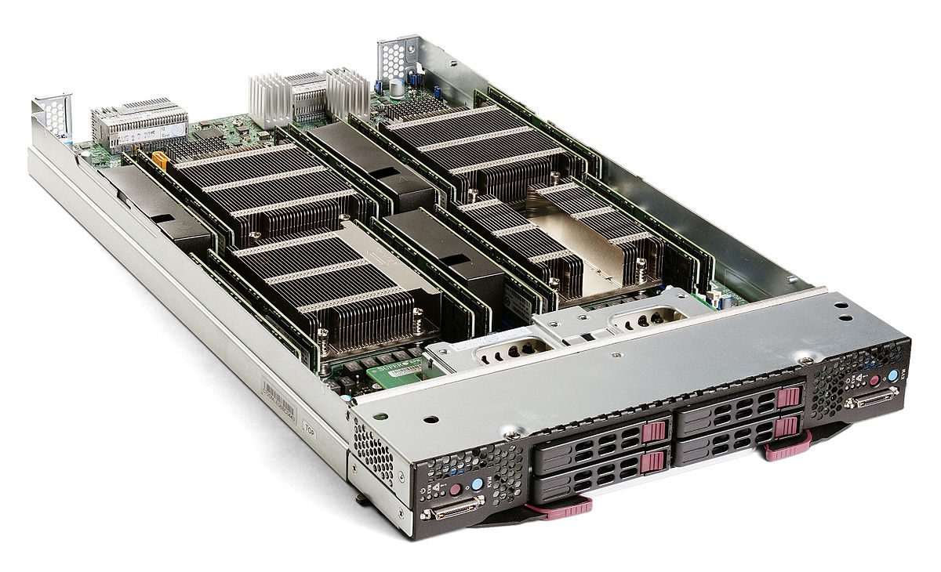
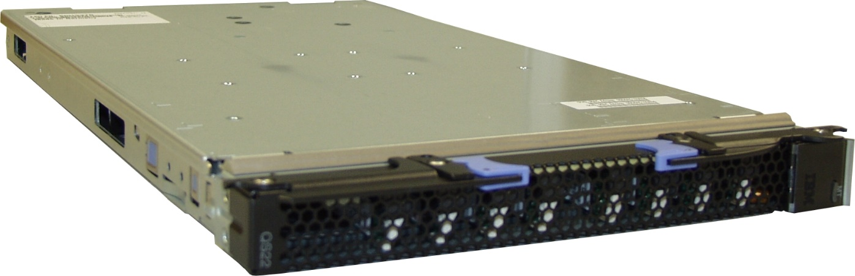
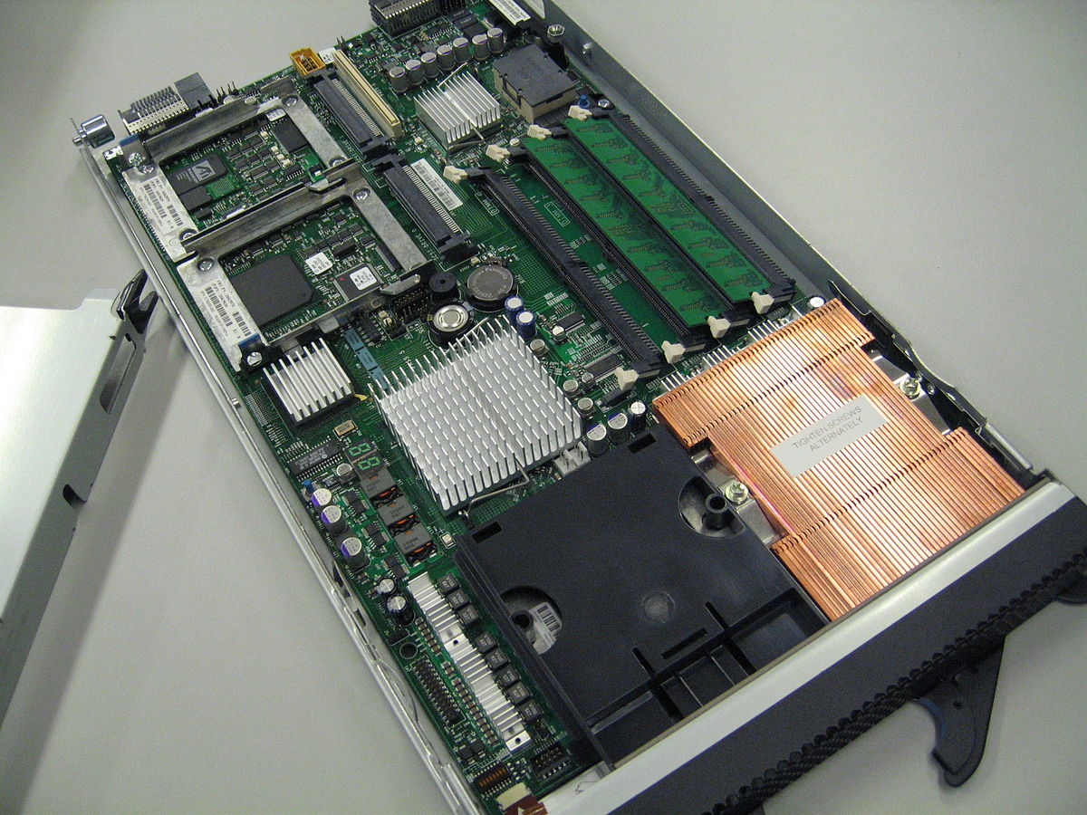
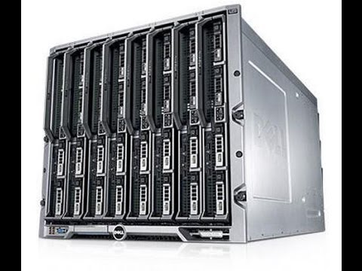
Les différents formats: Serveur lame
Notes:
Les serveurs lame (ou blade) sont les derniers nés des formats de serveur. Compact, et mince... comme une lame, ils se glissent verticalement dans un casier dédié. Certains éléments matériels des serveurs lames sont mutualisés, ce qui permet une efficacité et une réduction de coût à partir d'une certaine masse critique de matériel, et de besoins informatiques. Les serveurs lames utilisent par exemple une alimentation unique, positionnée sur le casier d'accueil. Au final, les serveurs lame assurent une puissance de traitement plus importante, un encombrement réduit et une consommation énergétique moindre que les autres format, à usage équivalent. Mais les serveurs lame un coût plus élevé que les autres serveurs. Avec un niveau de performance incomparable. Pour ces trois formats, il est important de noter qu'il est possible d'ajouter un nombre de disque évolutif. De quoi accompagner la vie du système d'information de l'entreprise sans avoir à changer le matériel à chaque phase de croissance.

Slide 5
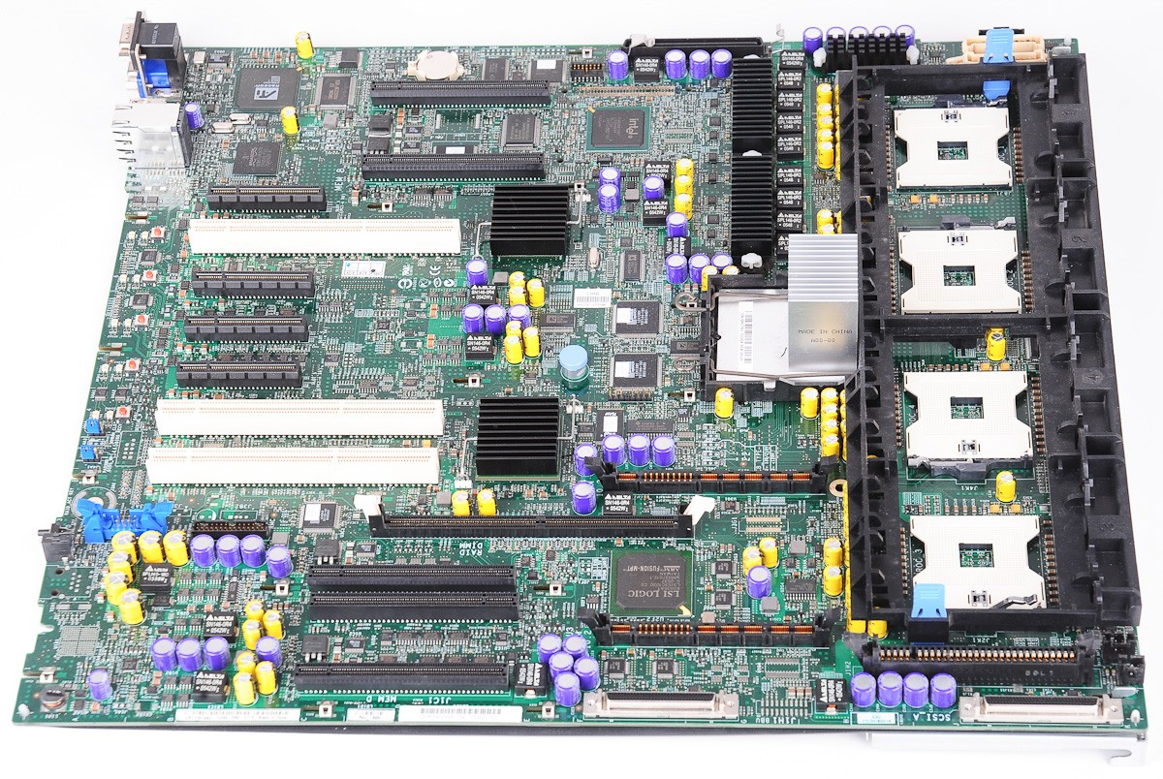
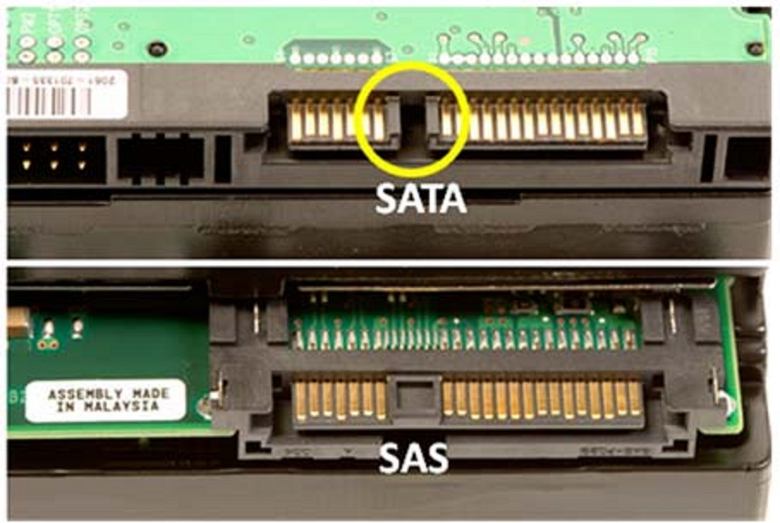



 Alimentation(s) redondante(s)
 Quantités et spécificités de RAM différentes
DIFFERENCES MATERIELLES
 Processeurs différents (il y en a souvent plusieurs)
 Disques Durs spécifiques, SAS
 RAID
 Plusieurs cartes réseaux
Notes:
A la différence des disques SATA, les disques SAS possèdent un connecteur qui inclut à la fois l'alimentation et le transfert des données.
Ces disques peuvent envoyer deux commandes simultanément, cela améliore donc leur temps de réponse. On parle alors de technologie « full duplex ».

